Slide 1
МУНИЦИПАЛЬНОЕ БЮДЖЕТНОЕ ОБЩЕОБРАЗОВАТЕЛЬНОЕ УЧРЕЖДЕНИЕ СРЕДНЯЯ ОБЩЕОБРАЗОВАТЕЛЬНАЯ ШКОЛА № 21 ИМ. А.С.ПУШКИНА МУНИЦИПАЛЬНОГО ОБРАЗОВАНИЯ ГОРОД НОВОРОССИЙСК Отчет о реализации проекта краевой инновационной площадки за 2021 год
«Развитие личностных качеств обучающихся школы через направления деятельности общественно-государственной детско-юношеской организации «Российское движение школьников»

Slide 3
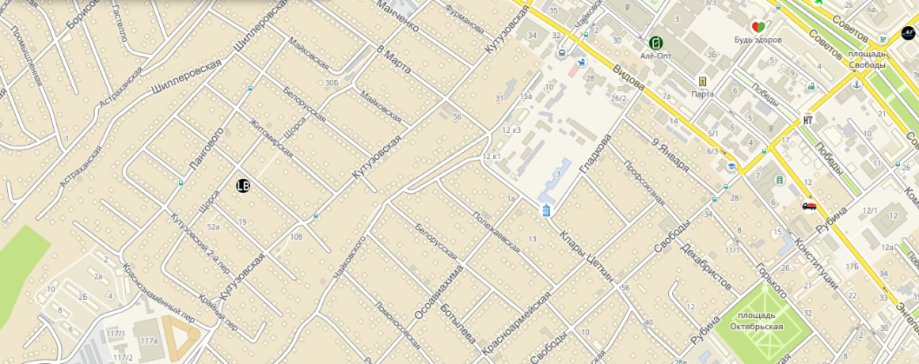
СОШ № 21

Slide 4
Цель: создание модели для развития личностных качеств обучающихся посредством деятельности РДШ.

Slide 5
Гипотеза проекта: внедрение в воспитательную работу образовательной организации (школы) направлений деятельности РДШ будет способствовать развитию личностных качеств обучающихся.

Slide 6
ЗАДАЧИ:
1. Оптимизировать содержание ООП школы.
2. Усовершенствовать воспитательную работу классных руководителей и отдела воспитательной работы.
3. Оптимизировать воспитательную среду образовательного учреждения.
4. Повысить уровень занятости (вовлеченности) обучающихся в мероприятиях.
5. Организовать новые формы воспитательной работы.
6. Скорректировать планы воспитательной работы школы и классных руководителей.
7. Повысить мотивацию обучающихся к участию в деятельности РДШ.

Slide 7
Основная идея: основная идея предлагаемого инновационного продукта заключается в создании модели воспитательного процесса для развития личностных качеств обучающихся посредством деятельности РДШ с учетом требований ФГОС и ее реализации.
Лидер – школьник
Лидер – взрослый

Slide 8
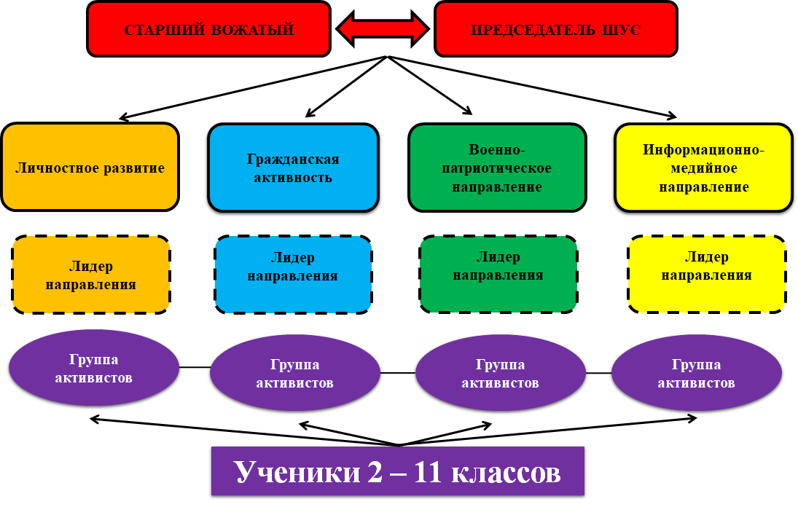

Slide 9
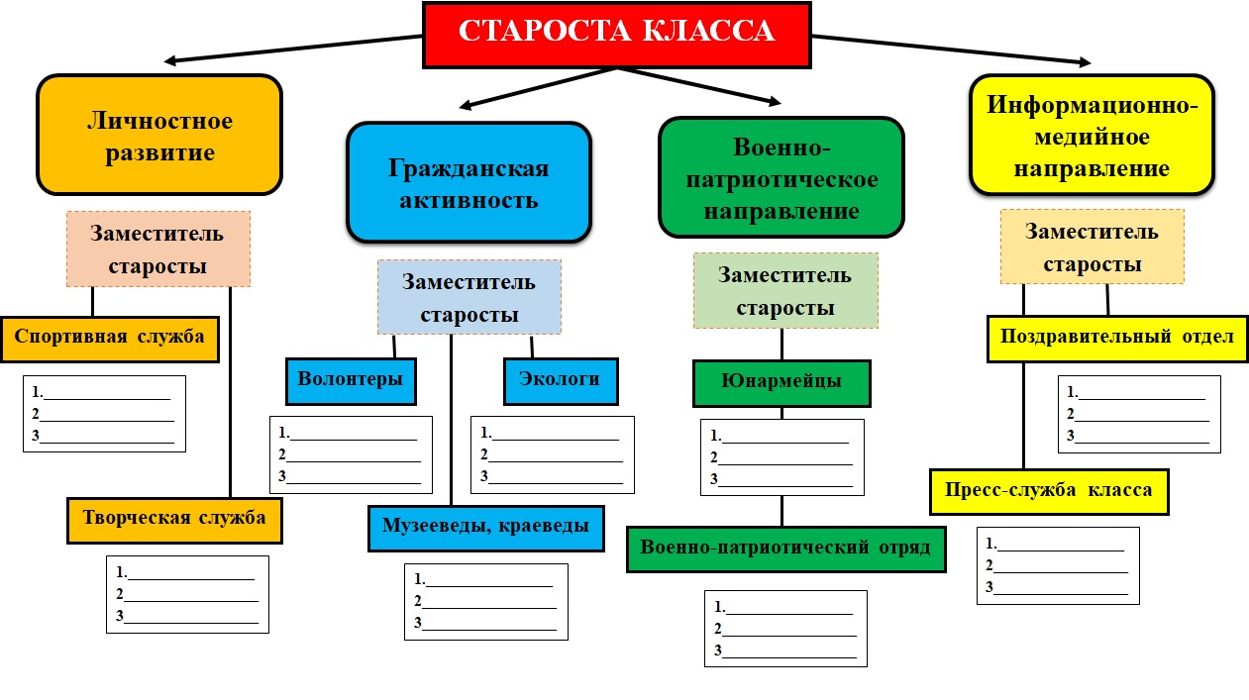

Slide 10
С 11 по 22 октября 2021 года был проведен мониторинг с целью выявления уровня сформированности личностных качеств. В мониторинге участвовали обучающиеся с 1 по 11 класс.
Табл. 1. Результаты мониторинга уровня сформированности личностных качеств обучающихся (сравнительный анализ)
Показатели | Степень выраженности, %
 | Декабрь 2019 г. | Ноябрь 2020 г. | Октябрь 2021 г.
Волевые качества (воля, терпение, самоконтроль) | Низкий уровень – 16 % Средний уровень – 48% Высокий уровень – 36% | Низкий уровень – 11 % Средний уровень – 51% Высокий уровень – 38% | Низкий уровень – 10% Средний уровень – 42% Высокий уровень – 48%
Поведенческие качества (тип сотрудничества, коммуникабельность) | Низкий уровень – 18% Средний уровень – 73% Высокий уровень – 9% | Низкий уровень – 24% Средний уровень – 65% Высокий уровень – 11% | Низкий уровень – 13% Средний уровень – 66% Высокий уровень – 21%
Познавательный интерес (мотивация) | Низкий уровень – 27% Средний уровень – 35% Высокий уровень – 38% | Низкий уровень – 32% Средний уровень – 41% Высокий уровень – 27 % | Низкий уровень – 24% Средний уровень – 35% Высокий уровень – 41%

Slide 11
Используемые диагностические методы и методики, позволяющие оценить эффективность проекта:
Совместно с психологом и классным руководителем проводим:
Методика№1 «Диагностика лидерских способностей»
(Е. Жариков, Е. Крушельников).
Методика №2 «Эффективность лидерства»
(Р. С. Немов).

Slide 13
За 2021 отчетный период участники проекта приняли участие в мероприятиях различного уровня: городских, краевых, общероссийских, международных.

Slide 15
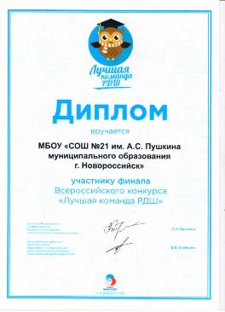
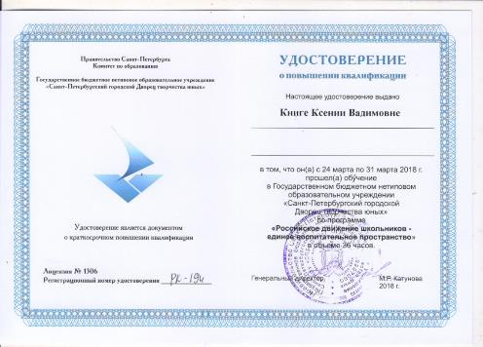

Slide 16
Портал «Билет в будущее»
Сайт РДШ
Школьный инстаграмм
Канал школы на Ютуб
ВОСПИТАТЕЛЬНЫЙ ПРОЦЕСС
ПРОСМОТР ВИДЕО
ОНЛАЙН-МЕРОПРИЯТИЯ
1124 ученика имеют техническую возможность выхода в Интернет.
25 учителей работает из дома
12 учителей работает из школы
ПЛОХОЕ КАЧЕСТВО СВЯЗИ
Запись классных часов, акций и мероприятий выставляется на сайт школы, группу в соц.сети
У 18 учеников нет Интернета, с этими учениками велась работа в телефонном режиме.

Slide 17
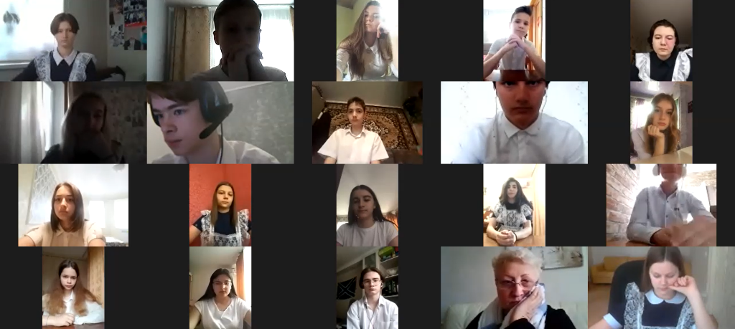
Онлайн-семинар активистов
Российского движения школьников

Slide 18
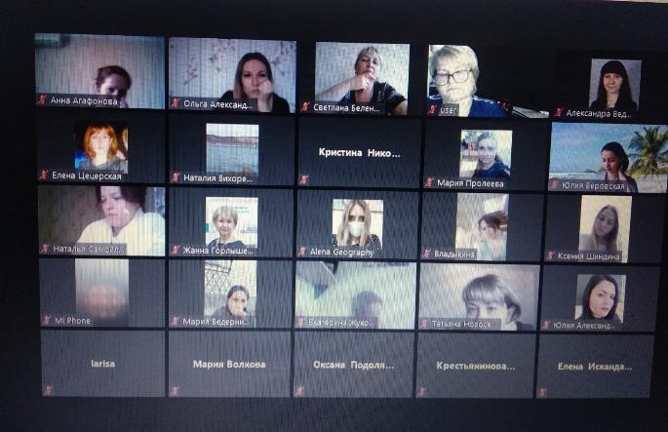
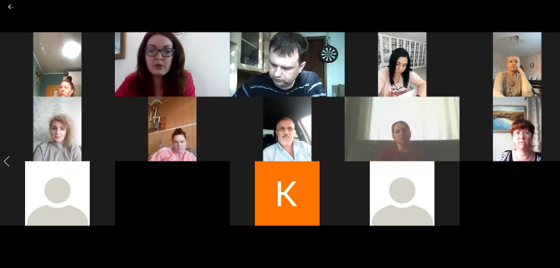
Проведена панельная дискуссия для классных руководителей МБОУ СОШ № 21 «Успех ребенка — успех страны».

Slide 19
Сетевое взаимодействие
СОШ № 21 Новороссийск
СОШ № 13
Сочи
СОШ № 8 Геленджик
Социально-педагогический колледж Новороссийск
Гимназия № 6 Новороссийск

Slide 20
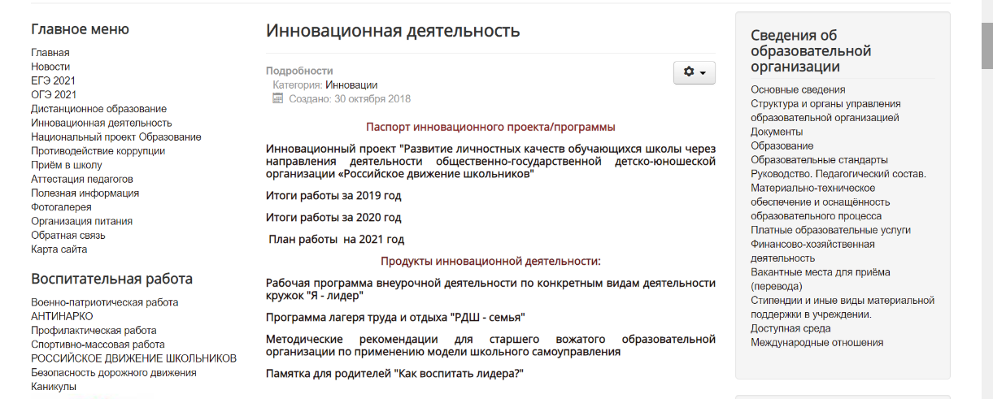
САЙТ ШКОЛЫ

Slide 21
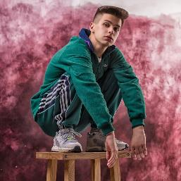
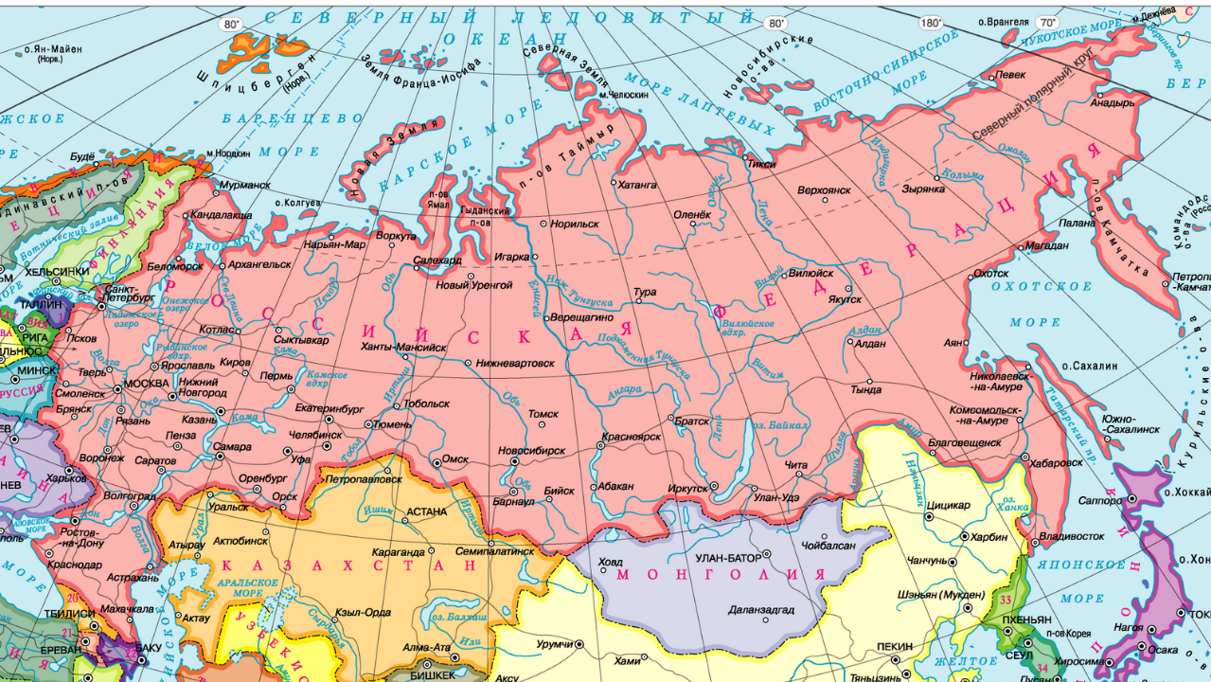
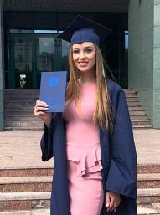
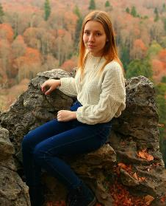
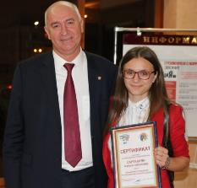
Роберт Фогель
певец
Владимир Левченко
СГЮА
Председатель Совета обучающихся
Алина Якимчик
МГУУ
Лидер научного сообщества студентов
Манана Саруханян
КубГУ
Председатель молодежного совета города
Овсянникова София
МГУ
Лидер студенческого
научного клуба

Slide 22
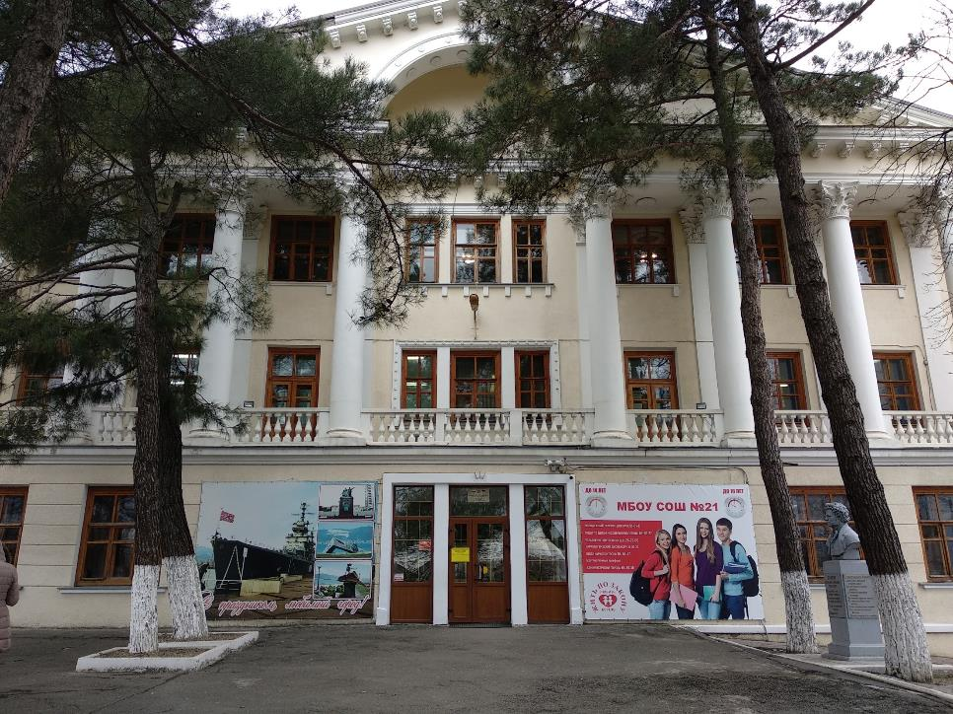
Благодарю за внимание!

